Slide 1
5. Tο προϊόν και η συναλλαγματική ισοτιμία βραχυχρόνια
Οι προσδιοριστικοί παράγοντες της συνολικής ζήτησης
H βραχυχρόνια ισορροπία στην αγορά προϊόντος
Η βραχυχρόνια ισορροπία στην αγορά περιουσιακών
στοιχείων
Η βραχυχρόνια ισορροπία των αγορών προϊόντος και περιουσιακών στοιχείων
Επιδράσεις των προσωρινών μεταβολών της νομισματικής και δημοσιονομικής πολιτικής

Slide 2
5.1 Οι προσδιοριστικοί παράγοντες
της συνολικής ζήτησης
Memo: D = C + I + G + (EX-IM)
Η συνολική ζήτηση είναι η συνολική ποσότητα αγαθών και υπηρεσιών μιας χώρας που τα άτομα και οι οργανισμοί (όλου του κόσμου) θέλουν να αγοράσουν:
καταναλωτικές δαπάνες (C)
επενδυτικές δαπάνες (I)
δημόσιες δαπάνες (G)
καθαρή δαπάνη από το εξωτερικό (EX-IM): ισοζύγιο
τρεχουσών συναλλαγών (CA)
Προς το παρόν θεωρούμε τις επενδύσεις και τις δημόσιες δαπάνες ως δεδομένες (καθορίζονται εξωγενώς)

Slide 3
Οι προσδιοριστικοί παράγοντες της
καταναλωτικής δαπάνης
Οι παράγοντες που προσδιορίζουν την καταναλωτική δαπάνη
περιλαμβάνουν:
Διαθέσιμο εισόδημα (Υd): η διαφορά του εισοδήματος από την παραγωγή (Y) μείον τους φόρους (T).
Περισσότερο διαθέσιμο εισόδημα σημαίνει περισσότερη
καταναλωτική δαπάνη, αλλά συνήθως η κατανάλωση
αυξάνεται λιγότερο από την αύξηση του διαθέσιμου
εισοδήματος ( Βλέπε Μάκρο: Οριακή ροπή προς κατανάλωση = MPC = dC/dY, 0<MPC<1)
Τα πραγματικά επιτόκια επηρεάζουν το ύψος της
αποταμίευσης και της δαπάνης για καταναλωτικά αγαθά, αλλά θεωρούμε ότι δεν έχουν σημασία εδώ.
Ο πλούτος επηρεάζει επίσης την καταναλωτική δαπάνη, αλλά
θεωρούμε ότι δεν έχει σημασία εδώ.

Slide 4
Οι προσδιοριστικοί παράγοντες του
ισοζυγίου τρεχουσών συναλλαγών
Οι παράγοντες που προσδιορίζουν τις τρέχουσες συναλλαγές
είναι:
Η πραγματική συναλλαγματική ισοτιμία: οι τιμές των ξένων προϊόντων σε σχέση με τις τιμές των εγχώριων προϊόντων, μετρούμενες στο εγχώριο νόμισμα: EP*/P [q=e(P*/P)]
καθώς οι τιμές των ξένων προϊόντων αυξάνονται σε σχέση με τις τιμές των εγχώριων προϊόντων, η δαπάνη για τα εγχώρια προϊόντα αυξάνεται και η δαπάνη για τα ξένα προϊόντα μειώνεται.
Το διαθέσιμο εισόδημα: περισσότερο διαθέσιμο εισόδημα σημαίνει περισσότερη δαπάνη για ξένα προϊόντα (εισαγωγές). Δεν επηρεάζει τις εξαγωγές => επιδείνωση του ισοζυγίου τρεχουσών συναλλαγών
Το εισόδημα του υπόλοιπου κόσμου: σχετίζεται θετικά με τις
εξαγωγές της χώρας μας (για διευκόλυνσή μας το θεωρούμε σταθερό)
Επομένως: CA = φ(EP*/P, Y – T)

Slide 5
Η επίδραση της πραγματικής
συναλλαγματικής ισοτιμίας στο CA
Μια αύξηση του q αυξάνει τις EX και βελτιώνει το εγχώριο
ισοζύγιο τρεχουσών συναλλαγών
Μια άνοδος του q μπορεί να αυξήσει ή να μειώσει το IM και η επίδρασή του στις τρέχουσες συναλλαγές είναι ασαφής
Το αποτέλεσμα όγκου: Η επίδραση των μεταβολών της καταναλωτικής δαπάνης στις ποσότητες εισαγωγών και εξαγωγών
Το αποτέλεσμα αξίας: Μεταβάλλει την αξία σε εγχώριο προϊόν
μιας δεδομένης ποσότητας εισαγωγών.
Η βελτίωση ή επιδείνωση του ισοζυγίου τρεχουσών συναλλαγών εξαρτάται από το ποια από τις συνέπειες της μεταβολής της πραγματικής συναλλαγματικής ισοτιμίας κυριαρχεί.
Υποθέτουμε ότι υπερτερεί το αποτέλεσμα όγκου

Slide 6
Σύνοψη 1: Οι παράγοντες που
επηρεάζουν τις τρέχουσες συναλλαγές
Μεταβολή | Επίδραση στο CA
Πραγματική συναλλαγματική ισοτιμία: q =E(P*/P )↑ | CA↑
Πραγματική συναλλαγματική ισοτιμία: q =E(P*/P )↓ | CA↓
Διαθέσιμο εισόδημα: Yd↑ | CA↓
Διαθέσιμο εισόδημα: Yd↓ | CA↑

Slide 7
Σύνοψη 2: Οι παράγοντες που
επηρεάζουν τη συνολική ζήτηση
Η συνολική ζήτηση μπορεί να εκφραστεί ως:
D = C(Y – T) + I + G + CA(EP*/P, Y – T)
Ή αλλιώς: D = D(EP*/P, Y – T, I, G)
Πραγματική συναλλαγματική ισοτιμία: μια αύξηση της πραγματικής συναλλαγματικής ισοτιμίας αυξάνει το CA και συνακόλουθα αυξάνει τη συνολική ζήτηση για εγχώρια προϊόντα
Διαθέσιμο εισόδημα: μια αύξηση του διαθέσιμου εισοδήματος αυξάνει την καταναλωτική δαπάνη, αλλά μειώνει το CA (αυξάνει τις εισαγωγές). Από τη στιγμή που η καταναλωτική δαπάνη είναι συνήθως μεγαλύτερη από τη δαπάνη για ξένα προϊόντα, το πρώτο αποτέλεσμα είναι συνήθως σημαντικότερο από το δεύτερο αποτέλεσμα

Slide 8
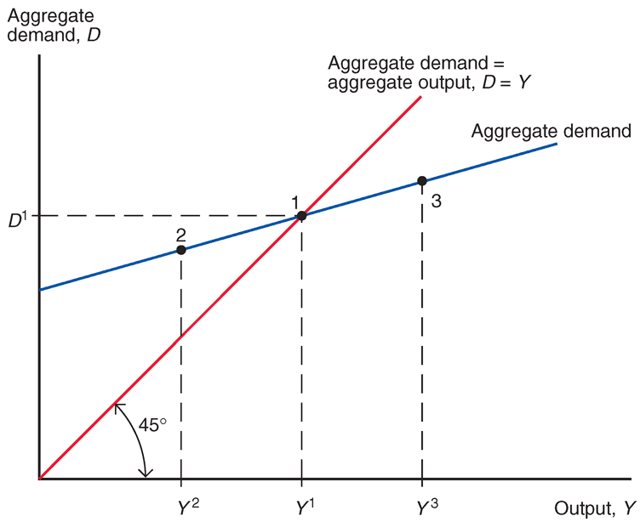
5.2 Βραχυχρόνια ισορροπία στην
αγορά προϊόντος

Slide 9
Επεξηγήσεις – ερωτήσεις σχετικά με το
Διάγραμμα
Η καμπύλη συνολικής ζήτησης έχει κλίση μικρότερη του 1.
Γιατί;
Γιατί η καμπύλη της συνολικής ζήτησης δεν αρχίζει από την την αρχή των αξόνων;
Ισορροπία επιτυγχάνεται όταν η αξία του εισοδήματος από την παραγωγή (προϊόν) Y ισούται με την αξία της συνολικής ζήτησης D. Η ευθεία των 45 εκφράζει τη συνθήκη της ισορροπίας
Η ισορροπία είναι ευσταθής. Αν βρεθούμε στα σημεία 2 και 3, οι δυνάμεις του συστήματος μας ωθούν στο σημείο 1
Σημείο 3: Υπερβάλλουσα προσφορά, Σημείο 2: Υπερβάλλουσα ζήτηση

Slide 10
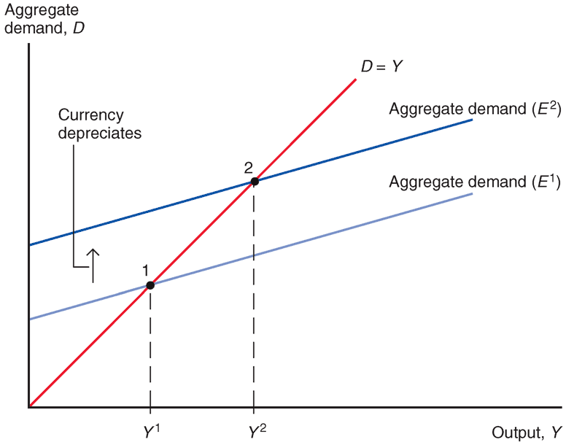
Το αποτέλεσμα της υποτίμησης του
εγχώριου νομίσματος στο προϊόν
10

Slide 11
Επεξήγηση του Διαγράμματος
Πώς επηρεάζει η ονομαστική συναλλαγματική
ισοτιμία τη βραχυχρόνια ισορροπία της συνολικής ζήτησης και του προϊόντος;
Όταν το μέσο εγχώριο και ξένο επίπεδο τιμών είναι
σταθερό (βραχυχρόνια περίοδος), μια αύξηση της
ονομαστικής συναλλαγματικής ισοτιμίας κάνει τα ξένα
αγαθά και υπηρεσίες πιο ακριβά σε σχέση με τα εγχώρια αγαθά και υπηρεσίες.
Μια αύξηση της ονομαστικής συναλλαγματικής
ισοτιμίας (υποτίμηση του εγχώριου νομίσματος) αυξάνει τη συνολική ζήτηση εγχώριων προϊόντων.
Σε ισορροπία, η παραγωγή θα αυξηθεί για να εξισωθεί με την υψηλότερη συνολική ζήτηση.

Slide 12
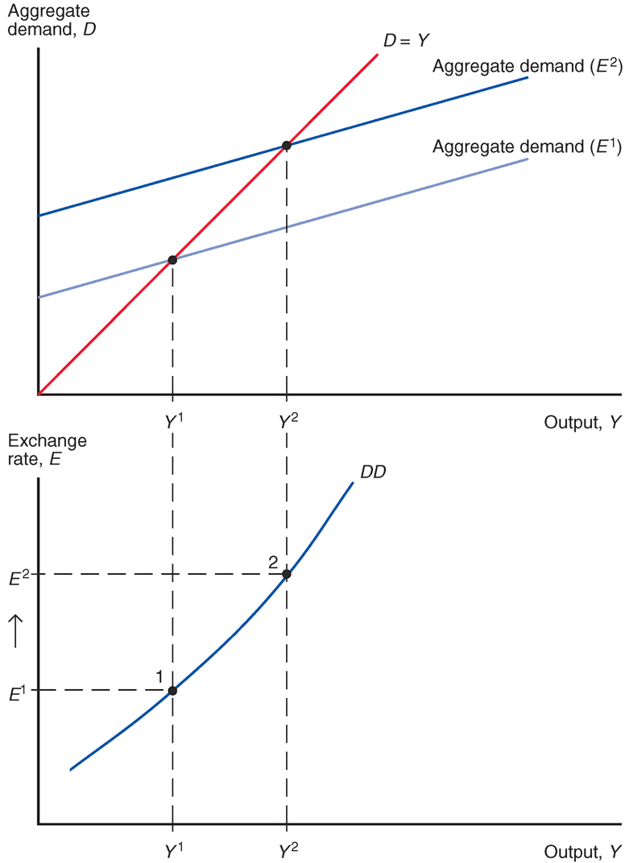
Εξαγωγή της καμπύλης DD

Slide 13
Περισσότερα για την καμπύλη DD
Δείχνει συνδυασμούς προϊόντος και συναλλαγματικής
ισοτιμίας στους οποίους η αγορά προϊόντος βρίσκεται σε βραχυχρόνια ισορροπία (δηλαδή, συνολική ζήτηση = συνολικό προϊόν).
Έχει αύξουσα κλίση, διότι μια αύξηση της συναλλαγματικής ισοτιμίας αυξάνει τη συνολική ζήτηση και το συνολικό προϊόν
Οι μεταβολές της συναλλαγματικής ισοτιμίας έχουν ως αποτέλεσμα την κίνηση κατά μήκος της καμπύλης DD.
Όλες οι άλλες μεταβολές προκαλούν τη μετατόπισή της
Π.χ. Μεταβολές των G: η αύξηση των δημοσίων δαπανών έχει ως αποτέλεσμα την αύξηση της συνολικής ζήτησης και του προϊόντος ισορροπίας. Το προϊόν αυξάνεται για κάθε συναλλαγματική ισοτιμία: η καμπύλη DD μετατοπίζεται προς τα δεξιά

Slide 14
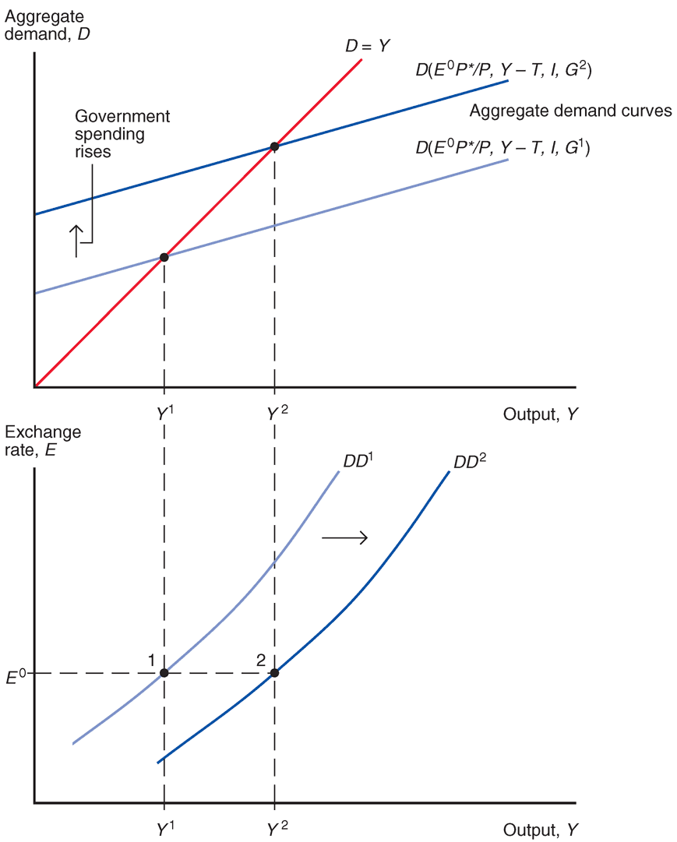
Η επίδραση της αύξησης των G στην DD

Slide 15
Άλλες αλλαγές που μετατοπίζουν την DD
Μεταβολές των G: η αύξηση των δημοσίων δαπανών έχει ως αποτέλεσμα την αύξηση της συνολικής ζήτησης και του προϊόντος ισορροπίας. Το προϊόν αυξάνεται για κάθε συναλλαγματική ισοτιμία: η καμπύλη DD μετατοπίζεται προς τα δεξιά
Μεταβολές των T: χαμηλότεροι φόροι γενικά αυξάνουν την καταναλωτική δαπάνη, αυξάνοντας τη συνολική ζήτηση και το προϊόν ισορροπίας για κάθε συναλλαγματική ισοτιμία: η καμπύλη DD μετατοπίζεται προς τα δεξιά.
Μεταβολές της I: η αύξηση της επένδυσης προκαλεί τη μετατόπιση της καμπύλης DD προς τα δεξιά.
Μεταβολές του P σε σχέση με το P*: η μείωση των εγχώριων τιμών σε σχέση με τις ξένες τιμές προκαλεί τη μετατόπιση της καμπύλης DD προς τα δεξιά
Μεταβολές της C: η επιθυμία αύξησης της κατανάλωσης και μείωσης της αποταμίευσης προκαλεί τη μετατόπιση της καμπύλης DD προς τα δεξιά.
Μεταβολές της ζήτησης για εγχώρια αγαθά σε σχέση με τα ξένα αγαθά: η επιθυμία κατανάλωσης περισσότερων εγχώριων αγαθών σε σχέση με τα ξένα αγαθά προκαλεί τη μετατόπιση της καμπύλης DD προς τα δεξιά

Slide 16
5.3 Η βραχυχρόνια ισορροπία στην
αγορά περιουσιακών στοιχείων
Θα συνδυάσουμε την αγορά συναλλάγματος με την
αγορά χρήματος για να εξάγουμε τη βραχυχρόνια ισορροπία της αγοράς περιουσιακών στοιχείων
Η συνθήκη ισορροπίας των επιτοκίων που περιγράφει
την ισορροπία στην αγορά συναλλάγματος είναι:
R = R* + (E^{e} – E)/E
όπου: E^{e} είναι η αναμενόμενη μελλοντική συναλλαγματική ισοτιμία
R είναι το επιτόκιο καταθέσεων σε εγχώριο νόμισμα
R* είναι το επιτόκιο καταθέσεων σε ξένο νόμισμα
Το R που ικανοποιεί τη συνθήκη ισορροπίας των
επιτοκίων πρέπει επίσης να εξισώνει την πραγματική
εγχώρια προσφορά χρήματος με τη συνολική
πραγματική ζήτηση χρήματος:
M^{s}/P = L(R, Y)

Slide 17
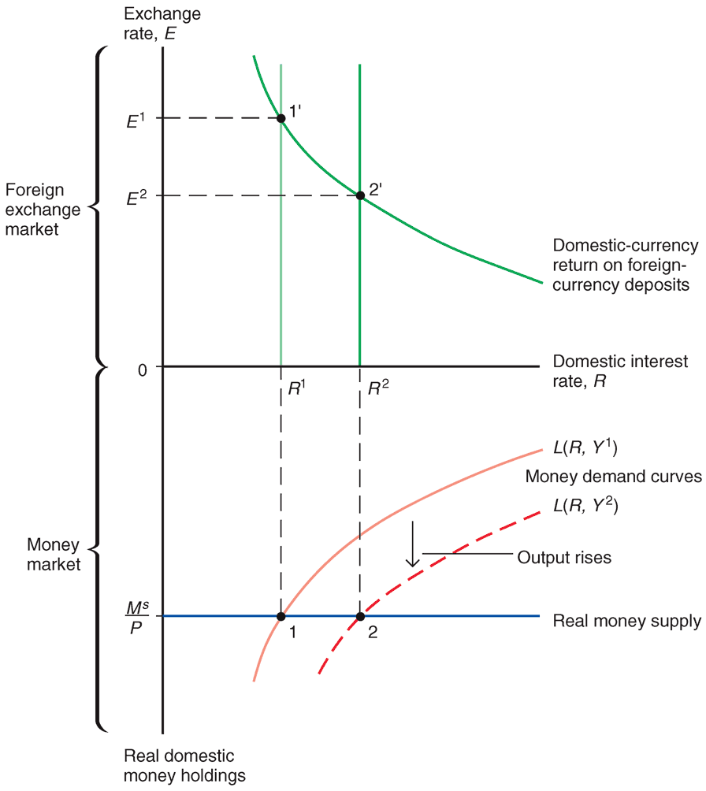
Διαγραμματική απεικόνιση

Slide 18
Επεξήγηση της διαγραμματικής
απεικόνισης
Όταν η παραγωγή και το εισόδημα αυξάνονται,
η ζήτηση για πραγματικά χρηματικά περιουσιακά στοιχεία αυξάνεται,
με αποτέλεσμα την αύξηση των εγχώριων επιτοκίων,
Και την ανατίμηση του εγχώριου νομίσματος (μείωση της E)
Συμπέρασμα: Προκειμένου οι αγορές περιουσιακών στοιχείων να διατηρούνται σε ισορροπία, η αύξηση του εγχώριου προϊόντος θα πρέπει να συνοδεύεται από μια ανατίμηση του εγχώριου νομίσματος
Η αντίστροφη σχέση ανάμεσα στο προϊόν και τις συναλλαγματικές ισοτιμίες που χρειάζεται για τη διατήρηση των αγορών συναλλάγματος και της αγοράς χρήματος σε ισορροπία συνοψίζεται από την καμπύλη AA.

Slide 19
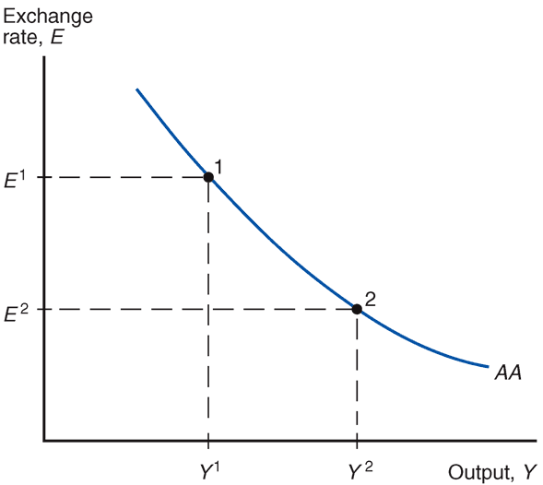
Η καμπύλη ΑΑ

Slide 20
Η επίδραση της αύξησης της προσφοράς
χρήματος ...
Συναλλαγματι
κή ισοτιμία, E
Μείωση της απόδοσης των εγχώριων καταθέσεων
Απόδοση εγχώριων καταθέσεων
E₂ E₁
2'
1'
Αναμενόμενη
απόδοση ξένων _{Εγχώρια}
καταθέσεων
ποσοστιαία απόδοση, επιτόκιο
0
R₂ R₁
L(R, Y )
1
_{M}S₁
Εγχώρια πραγματική
P _{M}S₂
1
προσφορά χρήματος
P
2
Αύξηση της εγχώριας προσφοράς χρήματος
Εγχώρια διακράτηση πραγματικών χρηματικών
διαθεσίμων
20

Slide 21
.... στην καμπύλη AA
Συναλλαγματική ισοτιμία, E
AA’
AA
Y₁
Y₂
Προϊόν, Y

Slide 22
Άλλες αιτίες για την μετατόπιση της ΑΑ
Μεταβολές του P: Μια αύξηση του μέσου επιπέδου των εγχώριων τιμών
μειώνει την προσφορά πραγματικών χρηματικών περιουσιακών στοιχείων και αυξάνει τα επιτόκια, με αποτέλεσμα την ανατίμηση του εγχώριου νομίσματος (μείωση του Ε): η καμπύλη ΑΑ μετατοπίζεται προς τα κάτω (αριστερά).
Μεταβολές της ζήτησης πραγματικών χρηματικών περιουσιακών στοιχείων: όταν οι κάτοικοι της ημεδαπής θέλουν να έχουν λιγότερα πραγματικά χρηματικά περιουσιακά στοιχεία, τα επιτόκια των μη χρηματικών περιουσιακών στοιχείων μειώνονται, με αποτέλεσμα την υποτίμηση του εγχώριου νομίσματος (αύξηση του Ε): η καμπύλη ΑΑ μετατοπίζεται προς τα πάνω (δεξιά).
Μεταβολές της R*: Μια αύξηση των ξένων επιτοκίων κάνει τις καταθέσεις σε ξένο νόμισμα πιο ελκυστικές, με αποτέλεσμα την υποτίμηση του εγχώριου νομίσματος (αύξηση του Ε): η καμπύλη ΑΑ μετατοπίζεται προς τα πάνω (δεξιά).
Μεταβολές της E^{e}: όταν οι συμμετέχοντες στην αγορά αναμένουν την υποτίμηση του εγχώριου νομίσματος, οι καταθέσεις σε ξένο νόμισμα γίνονται πιο ελκυστικές, με αποτέλεσμα την υποτίμηση του εγχώριου νομίσματος (αύξηση του Ε): μετατόπιση της καμπύλης ΑΑ προς τα πάνω (δεξιά).

Slide 23
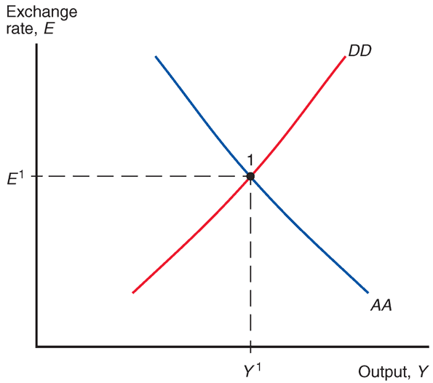
5.4 Η βραχυχρόνια ισορροπία στις αγορές
προϊόντος και περιουσιακών στοιχείων

Slide 24
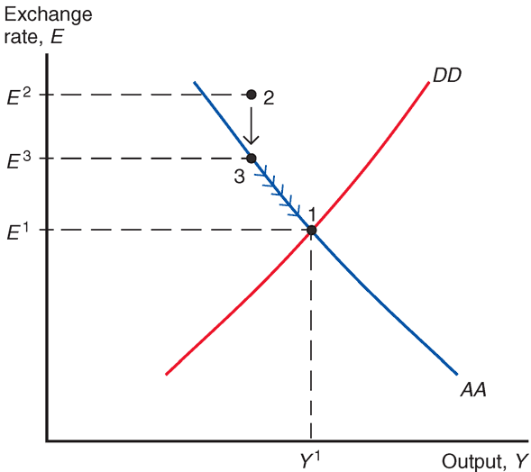
Γιατί η ισορροπία είναι ευσταθής;
Οι συναλλαγματικές ισοτιμίες προσαρμόζονται άμεσα ώστε οι αγορές περιουσιακών στοιχείων να ισορροπήσουν.
Το εγχώριο νόμισμα ανατιμάται (υπερβ. ζήτηση για εγχώριο νόμισμα) και το προϊόν αυξάνεται για να εξισωθεί με τη συνολική ζήτηση

Slide 25
Επεξήγηση των μηχανισμών επίτευξης της
ευσταθούς ισορροπίας
Στο σημείο 2 και οι δύο αγορές (προϊόντος και
περιουσιακών στοιχείων) βρίσκονται εκτός ισορροπίας
Επειδή οι αγορές περιουσιακών στοιχείων (σε αντίθεση με την αγορά προϊόντος) προσαρμόζονται αμέσως, η συναλλαγματική ισοτιμία κατεβαίνει στο σημείο 3. Πως;
Στο σημείο 2 δημιουργούνται προσδοκίες για ανατίμηση του εγχώριου νόμισματος=> μεγαλύτερη απόδοση των καταθέσεων σε εγχώριο νόμισμα => υπερβάλλουσα ζήτηση για το εγχώριο νόμισμα => ανατίμηση του εγχώριου νομίσματος (Ε2-Ε3)
Το σημείο 3 όμως συνεπάγεται υπερβάλλουσα ζήτηση του εγχώριου προϊόντος => οι επιχειρήσεις αυξάνουν την παραγωγή τους ώσπου να η οικονομία να φτάσει στο σημείο 1

Slide 26
5.5 Επιδράσεις των προσωρινών μεταβολών
της μακροοικονομικής πολιτικής
Μακροοικονομική πολιτική = Νομισματική + Δημοσιονομική
Νομισματική πολιτική: η πολιτική με την οποία η Kεντρική Tράπεζα επηρεάζει την προσφορά χρηματικών περιουσιακών στοιχείων (Μs)
Η νομισματική πολιτική θεωρείται ότι βραχυχρόνια
επηρεάζει μόνο τη χρηματοπιστωτική αγορά (καμπύλη ΑΑ)
Δημοσιονομική πολιτική: η πολιτική με την οποία οι κυβερνήσεις επηρεάζουν το ύψος των δημόσιων δαπανών και των φόρων
Η δημοσιονομική πολιτική θεωρείται ότι βραχυχρόνια επηρεάζει τη συνολική ζήτηση και το προϊόν (καμπύλη DD)
Οι προσωρινές μεταβολές πολιτικής αναμένεται να αντιστραφούν στο κοντινό μέλλον και δεν επηρεάζουν τις προσδοκίες για τις συναλλαγματικές ισοτιμίες μακροχρόνια

Slide 27
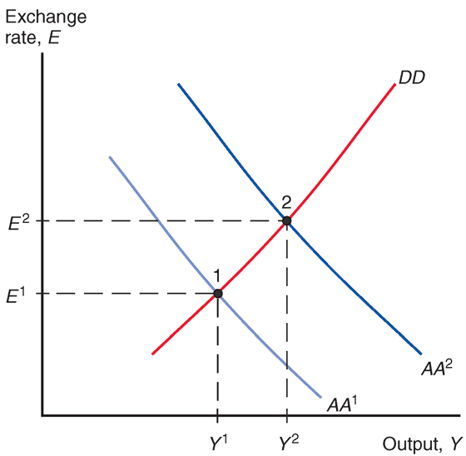
Επιπτώσεις μιας προσωρινής αύξησης της
προσφοράς χρήματος

Slide 28
Επεξήγηση του Διαγράμματος
Υπενθύμιση 1: Οι αλλαγές της νομισματικής πολιτικής
επηρεάζουν μόνο την ΑΑ
Υπενθύμιση 2 (διαφάνειες 20-21): Μια αύξηση της προσφερόμενης ποσότητας χρηματικών περιουσιακών στοιχείων μειώνει βραχυχρόνια τα επιτόκια, προκαλώντας την υποτίμηση του εγχώριου νομίσματος (μια αύξηση του E)
=> Η καμπύλη AA μετατοπίζεται προς τα πάνω (δεξιά).
Συνοπτικά: Μs↑ => R↓ => E↑ (υποτίμηση)
Τα εγχώρια προϊόντα είναι φθηνότερα σε σχέση με τα ξένα προϊόντα, με αποτέλεσμα την αύξηση της ζήτησης και του προϊόντος βραχυχρόνια, μέχρι την επίτευξη μιας νέας βραχυχρόνιας ισορροπίας.
Συνοπτικά: E↑ => D↑ => Y↑

Slide 29
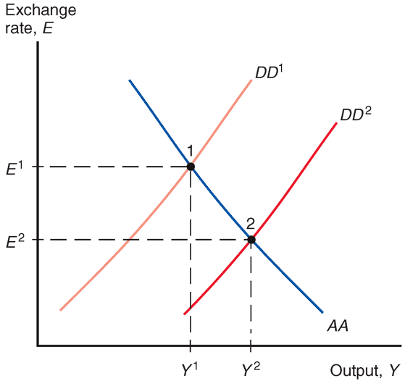
Επιπτώσεις μιας προσωρινής
δημοσιονομικής επέκτασης

Slide 30
Επεξήγηση του Διαγράμματος
Επεκτατική (χαλαρή) – περιοριστική (σφικτή)
μακροοικονομική πολιτική
Οι αλλαγές της δημοσιονομικής πολιτικής επηρεάζουν μόνο την DD
Η επεκτατική δημοσιονομική πολιτική (π.χ. αύξηση των δημοσίων δαπανών ή μείωση των φόρων) μετατοπίζει την DD προς στα δεξιά, γιατί αυξάνει τη συνολική ζήτηση και επομένως και το προϊόν. [G↑ or T↓ => D↑ => Y↑], [βλέπε και Διαφάνεια 14]
Το υψηλότερο προϊόν αυξάνει τη ζήτηση για πραγματικά διαθέσιμα (ζήτηση χρήματος) => επειδή οι τιμές είναι σταθερές πρέπει να αυξηθεί το επιτόκιο για να ισορροπήσει η αγορά χρήματος => με αμετάβλητα τα ξένα επιτόκια το εγχώριο νόμισμα θα ανατιμηθεί [Y↑=> Md↑
=> R↑ => E↓ (ανατίμηση)]
30

Slide 31
Οι μακροοικονομικές πολιτικές και η
επίτευξη πλήρους απασχόλησης
Οι πόροι που χρησιμοποιούνται στην παραγωγική διαδικασία
μπορεί να υποαπασχολούνται ή να υπεραπασχολούνται
Όταν οι πόροι χρησιμοποιούνται αποτελεσματικά και ‘διατηρήσιμα’, οι οικονομολόγοι λένε ότι η παραγωγή βρίσκεται στο δυνητικό ή φυσικό της επίπεδο [Υf]
Οι κεϋνσιανοί οικονομολόγοι πιστεύουν ότι μία καπιταλιστική οικονομία τείνει να υπο-απασχολεί τους παραγωγικούς συντελεστές. Οι περιπτώσεις υπεραπασχόλησης είναι σπάνιες
Οι επεκτατικές δημοσιονομικές και νομισματικές πολιτικές έχουν ως βασικό στόχο να επαναφέρουν την οικονομία από την ύφεση (υποαπασχόληση) στο δυνητικό επίπεδο παραγωγής (στην πλήρη απασχόληση).

Slide 32
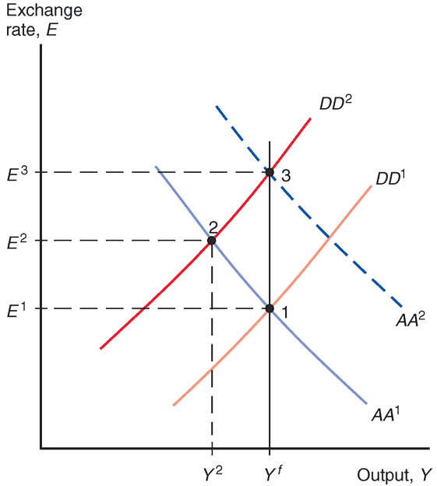
Σύγκριση νομισματικής και δημοσιονομικής
πολιτικής (σοκ στην αγορά προϊόντος)

Slide 33
Επεξήγηση του Διαγράμματος
Το σοκ στην αγορά προϊόντος άποτυπώνεται στη μετακίνηση της καμπύλης DD προς τα αριστερά (παράγουμε λιγότερο προϊόν, Υf -> Y2
Το σοκ μπορεί να εξουδετερωθεί με επεκτατική μακροοικονομική πολιτική: είτε δημοσιονομική (μετακίνηση της DD στην αρχική της θέση), ή νομισματική (μετακίνηση της ΑΑ προς τα δεξιά) ή συνδυασμό των δύο (policy mix)
Το αποτέλεσμα στο Υ είναι θεωρητικά το ίδιο (επιστροφή στο
Υf). Όμως ...
... η δημοσιονομική πολιτική αποκαθιστά την προηγούμενη συναλλαγματική ισοτιμία (Ε1), ενώ η νομισματική προκαλεί περαιτέρω υποτίμηση του εγχώριου νομίσματος (Ε3)

Slide 34
Τα όρια των επεκτατικών
μακροοικονομικών πολιτικών (Ι)
Οι πολιτικές για τη διατήρηση της πλήρους απασχόλησης μπορεί να φαίνονται εύκολες στη θεωρία, αλλά είναι δύσκολες στην πράξη.
Έχουμε υποθέσει ότι οι τιμές και οι προσδοκίες δεν αλλάζουν, αλλά τα άτομα μπορεί να αναμένουν τα αποτελέσματα των μεταβολών πολιτικής και να προσαρμόζουν τη συμπεριφορά τους.Η επεκτατική δημοσιονομική και νομισματική πολιτική μπορεί έτσι να δημιουργήσει μεταβολές των τιμών και πληθωρισμό, αντί για μεταβολές των ποσοστήτων (αύξηση του προϊόντος και της απασχόλησης). Πρόκειται για τη νεο-φιλελεύθερη κριτική περί αναποτελεσματικότητας των κεϋνσιανών πολιτικών (διαψεύστηκε στη διαχείριση της παρούσας κρίσης από τη FED)

Slide 35
Τα όρια των επεκτατικών
μακροοικονομικών πολιτικών (ΙΙ)
Υστερήσεις στη διάγνωση του προβλήματος, στη λήψη των
αποφάσεων (οι δημοσιονομικές πολιτικές απαιτούν νομοθετικές ρυθμίσεις, βλέπε πρόσφατη κρίση στα δημοσινομικά των ΗΠΑ) και στη εκδήλωση των αποτελεσμάτων των οικονομικών πολιτικών
Η μείωση των φόρων ή η αύξηση των δαπανών μπορούν να οδηγήσουν σε δημοσιονομικό έλλειμμα, το οποίο αργά ή γρήγορα θα πρέπει να καλυφθεί με μία αντίστροφη (περιοριστική) πολιτική (stop and go). Αν αυτό δεν γίνει έγκαιρα για πολιτικούς λόγους, τότε η χώρα θα κινδυνεύσει στο μέλλον με δημοσιονομικό εκτροχιασμό (βλέπε Ελλάδα)
Οι επεκτατικές δημοσιονομικές πολιτικές τείνουν βραχυχρόνια στην ανατίμηση του εγχώριου νομίσματος, αλλά αυτό δεν είναι διατηρήσιμο μακροχρόνια: το νόμισμα θα υποτιμηθεί σε πραγματικούς όρους – το έλλειμμα στο ισοζύγιο των τρεχουσούν συναλλαγών θα αντιστρέψει τις προβλέψες των αγορών

Slide 36
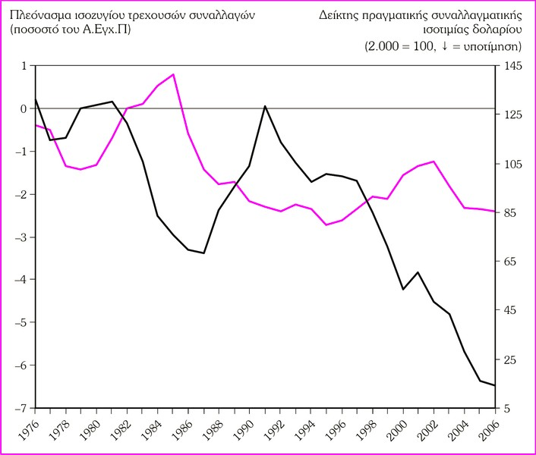
Ισοζύγιο τρεχουσών συναλλαγών ΗΠΑ και Πραγματική Συναλλαγματική Ισοτιμία $

Slide 37
Και η περίπτωση της ελληνικής
οικονομίας (2000- σήμερα)
Θυμηθείτε τον τύπο της πραγματικής
συναλλαγματικής ισοτιμίας (q =E(P*/P)
Δεδομένου ότι την περίοδο 2000-2008 η Ελλάδα ακολουθούσε επεκτατική δημοσιονομική πολιτική (χωρίς να συντρέχει ο λόγος της ύφεσης), ποια περιμένετε να ήταν η εξέλιξη της πραγματικής συναλλαγματικής ισοτιμίας και του ισοζυγίου των τρεχουσών συναλλαγών;
Ποια είναι η σχέση της ‘εσωτερικής υποτίμησης’
που μας επιβάλλει η Τρόϊκα με τα παραπάνω;

Slide 38
Άλλα ενδιαφέροντα θέματα τα οποία
όμως … δεν θα αναλύσουμε
Μόνιμες μεταβολές στη δημοσιονομική και
νομισματική πολιτική
Η διαδικασία προσαρμογής του ισοζυγίου τρεχουσών συναλλαγών (καμπύλη J, βαθμός μετάδοσης των μεταβολών της συναλλαγματικής ισοτιμίας στις τιμές εισαγωγής)
Αφήνουμε αυτά τα θέματα σε όσους-ες θέλουν να γίνουν επαγγελματίες οικονομολόγοι .... (βλέπε π.χ. Krugman & Obstfeld, σελ. 701-13)

